Slide 1


UYAP’ta YENİ HEDEFLER
(04 Haziran 2007)
Mesut ORTA
Hâkim
Adalet Bakanlığı
Bilgi İşlem Dairesi Başkan Yrd.
mesut.orta@adalet.gov.tr

Slide 2

UYAP’TA YENİ HEDEFLER
Vatandaş Portalına e-imza İle Erişim Projesi
UYAP Uzman Sistemler
UYAP Coğrafi Bilgi Sistemi
UYAP Veri Madenciliği
Sabıka Kayıtlarının GSM Altyapısı
Kullanılarak Talep Edilmesi
UYAP SMS Projesi

Slide 3

UYAP Uzman Sistemler
Adalet Bakanlığı
UYAP Uzman Sistem Portalı

Slide 4
UYAP Uzman Sistem Kapsamı
Tazminat anlaşmazlıkları davaları:
  Trafik
  Boşanma mal bölüşümü
  İşçi ve işveren tazminatları ile sınırlı olacak.

Slide 5
UYAP Uzman Sistemler
Uzman Sistemlerin Temel Bileşenleri
  Bilgi kazanma (öğretme)
  Bilgi tabanı (Rule and Inferance Base)
  Çıkarım mekanizması (Inferance Engine)
  Çalışma alanı (Processing)
  Kullanıcı arabirimi
  Açıklama (reasoning)
  Düşünme kapasitesini iyileştirme
  (öğrenme)

Slide 6
UYAP Uzman Sistem Tasarım Hedefleri
Yüksek Performans
Hızlı Cevap Verme
Güvenilirlik
Anlaşılabilirlik
Esneklik

Slide 7
UYAP Uzman Sistemin Faydaları
Maliyet azalması
Hazır Bilgi
Verimlilik artışı
Kalıcı Bilgi
Açıklama
Kalite iyileştirmesi
Esneklik
Daha ucuz cihaz kullanımı
Güvenilirlik
Eğitim
Tehlikeli çevrelerde işlem
Cevap verme süresi
Tam ve kesin olmayan bilgi ile çalışma
İşleyiş hatalarını azaltma
Problem çözme kabiliyeti
Sınırlı bir sahada karışık problemlerin çözümü
Duygusallıktan Uzak Cevaplar
Akıllı Veritabanı

Slide 8
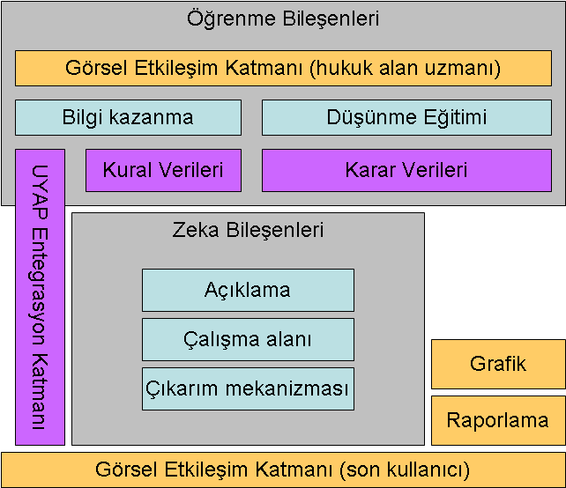
Fonksiyonel Sistem Mimarisi

Slide 9

UYAP Veri Madenciliği Projesi
PROJENİN AMACI :
UYAP Kapsamında toplanan verilerin gerek idari gerek yargılama makamlarının isabetli karar almalarını, var olan verilerin anlamlı hale gelmesini sağlamaktır.
Proje ile;
Türkiye’nin suç haritasının çıkarılması
Suçluluğun önlenmesine katkı sağlanması
Davaların uzama nedenlerinin ortaya konulması
Akademik çevrelerin veriler üzerinde çalışmalarının sağlanması
İş akışlarında aksayan yerlerin daha net görünmesini temin
…

